Slide 1
აკაკი წერეთლის სახელმწიფო უნივერსიტეტი პროფესიული განათლების ცენტრი

Slide 2
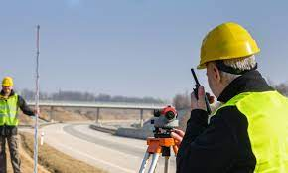
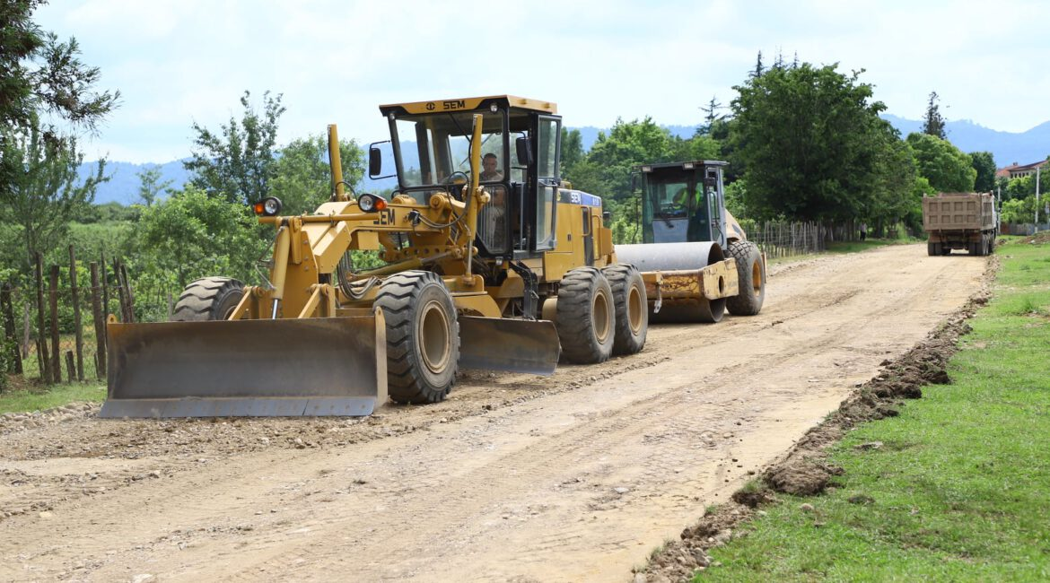
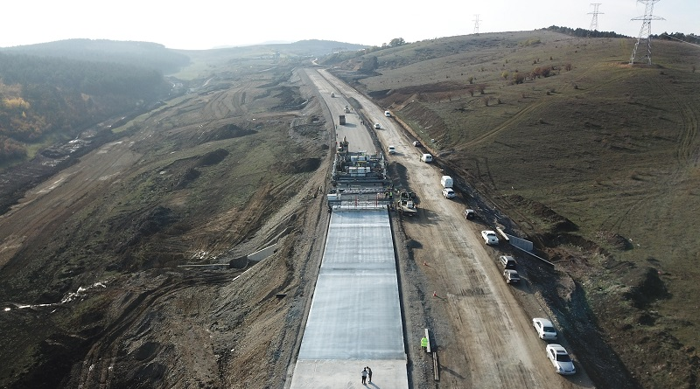
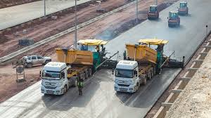
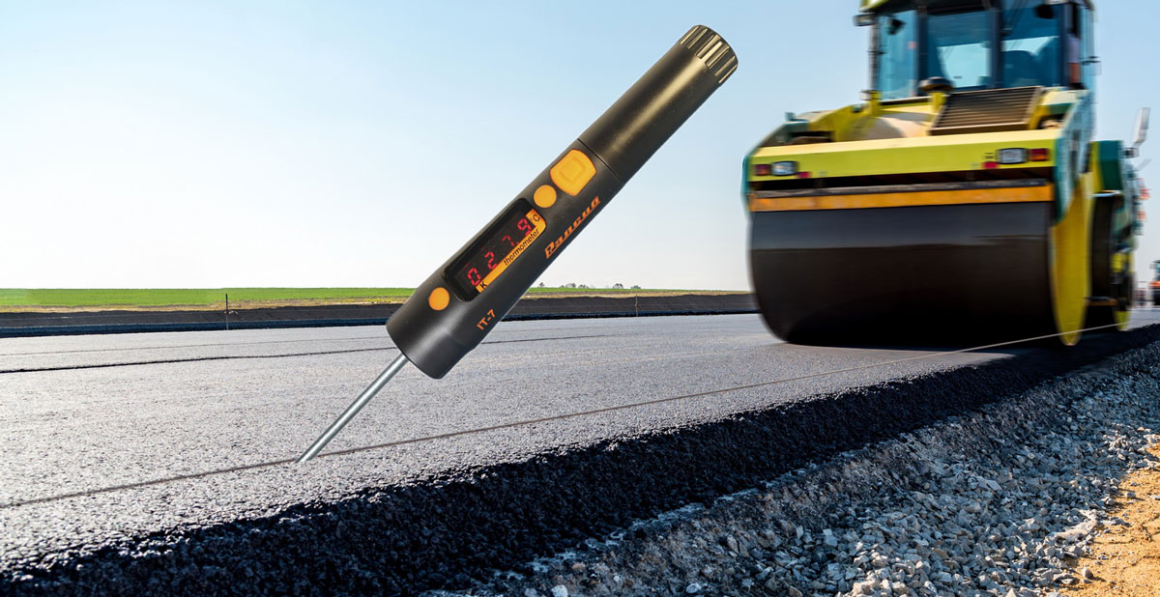
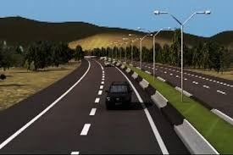
პროფესიული პროგრამა საავტომობილო გზების მშენებლობა

Slide 3
საგანმანათლებლო პროგრამის მიზანია სატრანსპორტო ინფრასტრუქტურის სფერო უზრუნველყოს კომპეტენტური კადრებით, რომლებიც შეძლებენ საავტომობილო გზების მშენებლობას, მომსახურებას, არსებული ინფრასტრუქტურის მოვლა–შენახვას, რემონტს, რეკონსტრუქციას და რეაბილიტაციას.

Slide 4
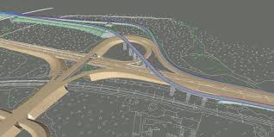
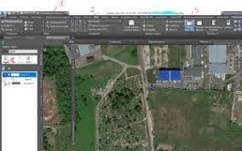
პროგრამაზე დაშვების წინაპირობა :
საბაზო განათლება
მინიმალური ასაკი 18 წელი

Slide 5
დასაქმების სფერო და შესაძლებლობები
,,საავტომობილო გზების მშენებლობის“ პროგრამის გავლის შემდეგ პირს შეუძლია დასაქმდეს ნებისმიერ სახელმწიფო ან კერძო ორგანიზაციაში, რომელთა საქმიანობაც დაკავშირებული იქნება გზების მშენებლობასთან, რეაბილიტაციასა და ექსპლუატაციასთან.

Slide 6
კურსდამთავრებულს შეუძლია:
1. მართოს ინფორმაცია პროფესიის შესახებ
2. აღწეროს კონკრეტულ პროფესიაში ორგანიზაციული მოწყობის ძირითადი პრინციპები
დასახოს და განახორციელოს პროფესიული ზრდისა და განვითარების კონკრეტული მიზნები
შეარჩიოს სამშენებლო მასალები, ხელსაწყო – იარაღები და ინვენტარი
შეამოწმოს საგზაო საფარის მოწყობისთვის მიწის ვაკისის მზადყოფნა
შეასრულოს სამუშაო უბანზე ასფალტობეტონის საფარის მოწყობის სამუშაოები
შეასრულოს სამუშაო უბანზე ცემენტობეტონის საფარის მოწყობის სამუშაოები
შეასრულოს სამუშაო უბანზე ქვაფენილის მოწყობის სამუშაოები
მართოს საგზაო მასალების ნარჩენები
გამოავლინოს არსებული საავტომობილო გზების დაზიანებული უბნები
მონაწილეობა მიიღოს საავტომობილო გზებზე მოძრაობის შეზღუდვის პროცესში
შეაკეთოს საავტომობილო გზების სამოსის დაზიანებული უბანი
გაუშვას ექსპლუატაციაში შეკეთებული უბანი.

Slide 7
პროგრამაზე პროფესიული სტუდენტის სწავლა უფასოა სწავლას სრულად აფინანსებს სახელმწიფო
პროფესიულ პროგრამაზე სწავლის მსურველთა
⬥ რეგისტრაცია მიმდინარეობს 2022 წლის 2 მაისიდან 22 აგვისტოს ჩათვლით
⬥ რეგისტრაციის გავლა შესაძლებელია ვებ- გვერდზე: vet.emis.ge ან თამარ მეფის ქ. 59 (აწსუ I კორპუსი, N -1107 )
⬥ პროგრამაზე ჩარიცხვა მოხდება მოტივაციური გასაუბრების საფუძველზე. დამატებითი კითხვების შემთხვევაში მოგვწერეთ Facebook გვერდზე - „აწსუ პროფესიული და უწყვეტი განათლების ცენტრი’’, ან მიმართეთ პროგრამის ხელმძღვანელს. ( ხვიჩა ახვლედიანი - 558633257 ან 597646455 )

